Slide 1
KREATIVNO UČENJE
Medicinska škola “Beograd”
Medicinska škola Pula
Koordinatorica: Mojca Simončič
Mentorice: Slađana Sladojević i Natalija Zver Zupančič
Učenice: Anja Slapšak, Elma Huseinović i Saša Brkič
Koordinatorica: Sanja Benazić Kliba
Mentorica: Ana Krelja
Učenici: Melani Jovanov, Patrik Benazić i Patrik Vidović
Srednja zdravstvena in kemijska šola Novo mesto
Koordinatorica: Sandra Mrđen
Mentorica: Jelena Jovanović
Učenici: Branka Šarić i Pavle Petrović
Zdravstvena škola Split
Koordinatorica: Sanja Perić
Mentorica: Ana Paradžik
Učenici: Petra Vranković i Anamarija Sarić

Slide 2
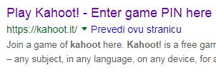
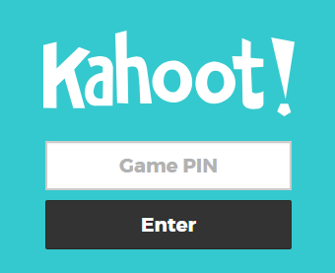

Prije nego što krenemo....
Uključi mobilne podatke
Otvori Google
Pretraži pojam Kahoot
Odaberi opciju Play Kahoot
Riješi kviz
Logiraj se imenom i prezimenom

Slide 3
Sadržaj
Vježbe progresivnog opterećenja
Vitalne funkcije
Zaključak
Literatura
Koncept projekta
Tinejdžeri i ovisnost
Istraživanje i analiza rezultata
Zvuk i uho
Videokonferencijska predavanja

Slide 4
Koncept projekta
Odabir nastavnog sadržaja
Osmišljavanje radionica baziranih na IC alatima i aplikacijama za učenje
Vježbe progresivnog
opterećenja
Vitalne funkcije
Tinejdžeri i ovisnost
Zvuk i uho
Mentimeter
Prezi
Kahoot
Google ankete
Provedba predavanja
U vlastitoj školi
U partnerskoj školi putem videokonferencije

Slide 5

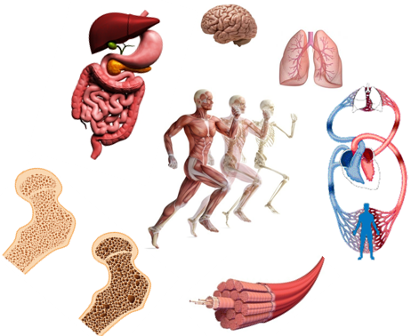
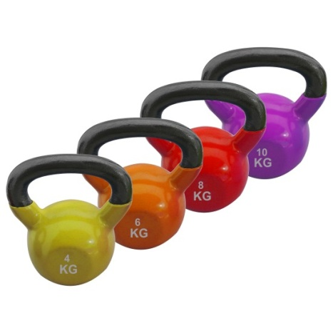


Vježbe progresivnog opterećenja
VJEŽBA
Funkcionalna i ciljana motorička aktivnost koja može, ali i ne mora biti usmjerena na gibanje
Djeluje preventivno i kurativno na sve organske sustave našeg tijela
Uz progresiju opterećenja učinci vježbi su višestruki

Slide 6

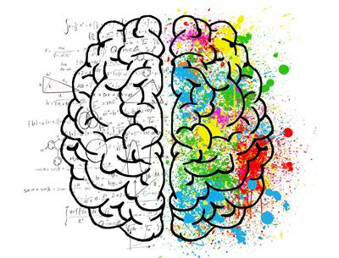
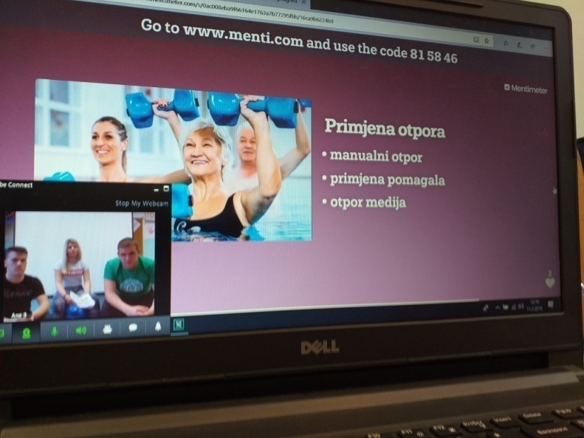
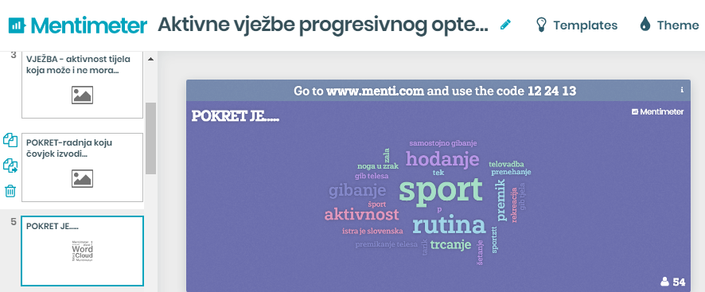

Vježbe progresivnog opterećenja
Svoja znanja smo na kreativan način prenijeli našim kolegama u školi i kolegama u Novom mestu uz Mentimeter a njihove dojmove smo provjerili Google anketom
Naš je glas do Novog mesta stigao videokonferencijom

Slide 7
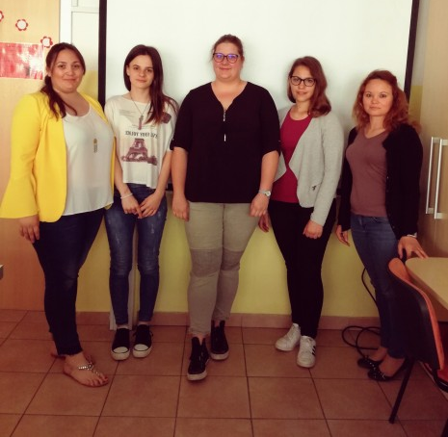
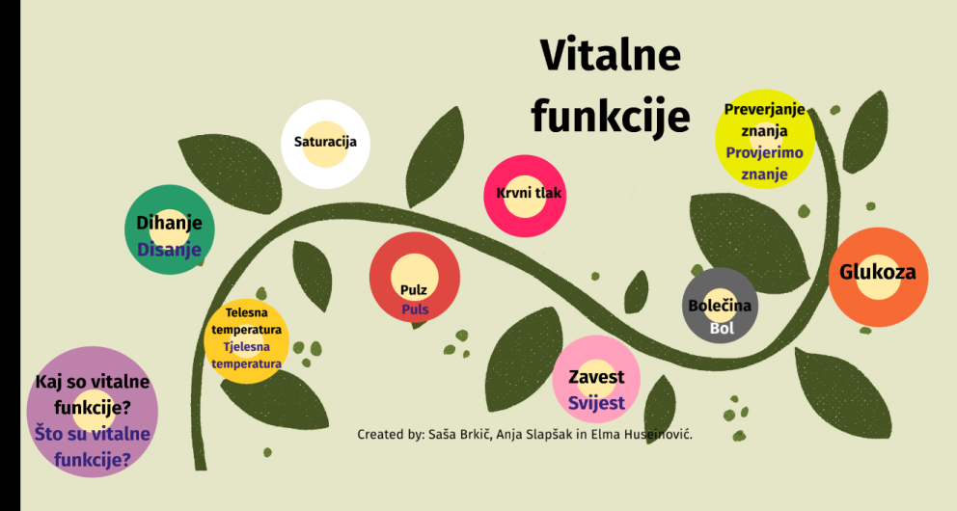
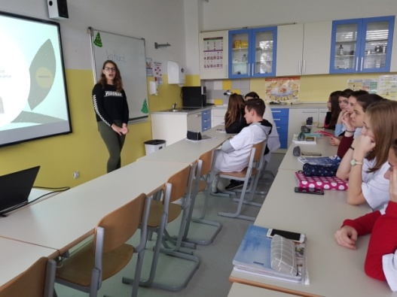

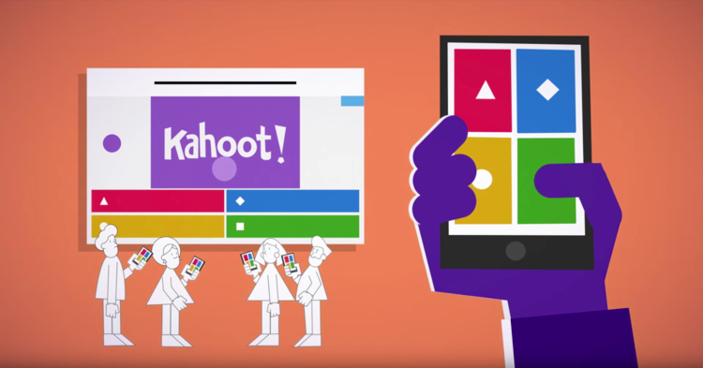
Vitalne funkcije
Učenice su pripremile lekciju „Vitalne funkcije“ uz pomoć programa Prezi i Kahoot
Nastava je izvedena u tri razreda 2. godine programa zdravstvene njege i u 1. razredu zdravstvena njege - pti.

Slide 8
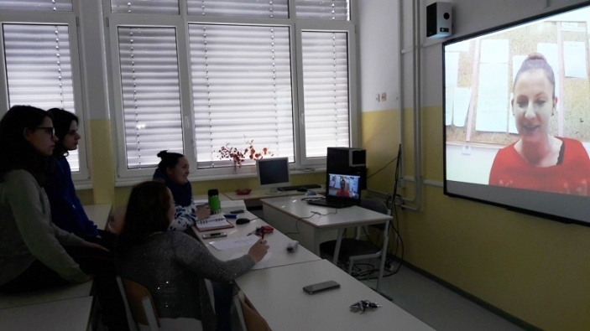
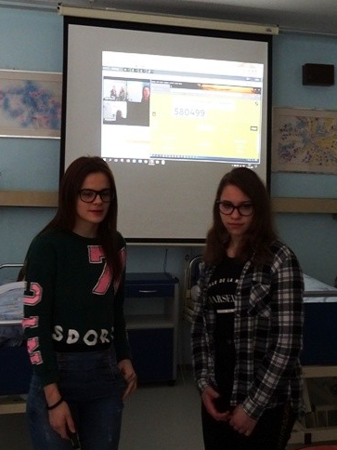
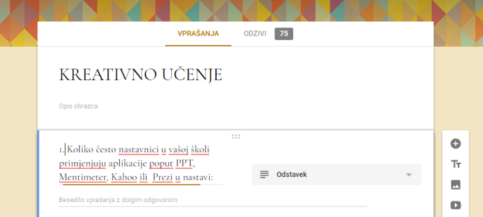
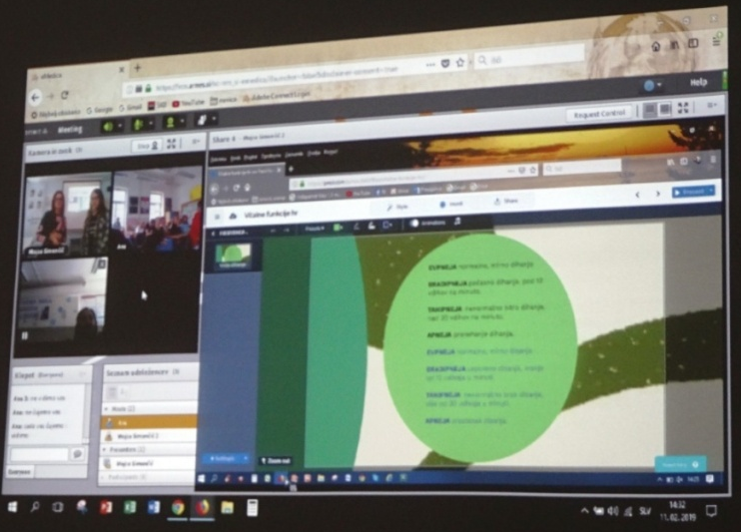
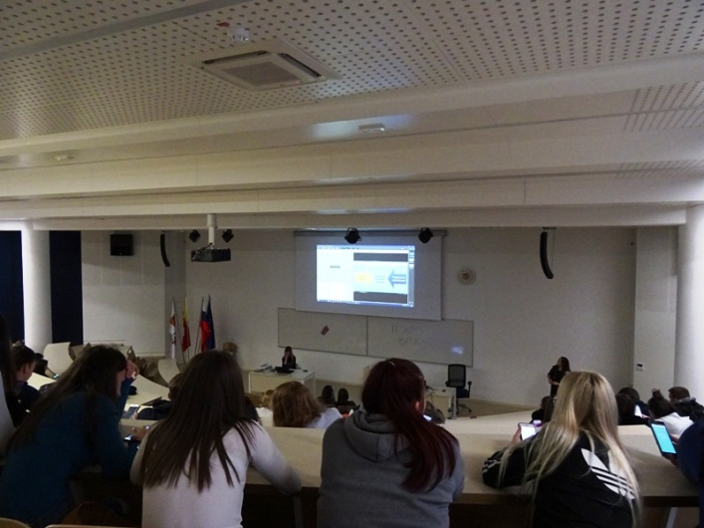
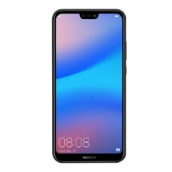
Vitalne funkcije
Nakon prezentacije proveli smo anketu kojom smo željeli saznati zadovoljstvo učenika pri korištenju novije tehnologije u izvođenju nastave
Konferencijsko predavanje putem videokonferencijskog linka s Medicinskom školom Pula

Slide 9
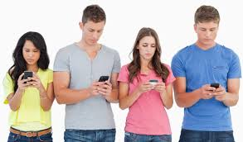

Tinejdžeri i ovisnost
Iskoristili smo ovisnost tinejdžera o mobilnim telefonima da bismo ih na kreativan način poučili o samoj ovisnosti i njenom štetnom djelovanju na zdravlje
“ Tinedžeri i ovisnost o alkoholu, cigaretama i psihoaktivnim supstancama– bolesti i posljedice “
Sindrom ovisnosti je skup fizioloških, psiholoških i ponašajnih reakcija. Ovisnost je stanje koje se razvija uslijed konzumacije psihoaktivnih supstanci
Najčešće ovisnosti tinejdžera su: ovisnost o cigaretama, nargili, alkoholu i opijatima
Pušenje nargile povećava rizik od raka, kardiovaskularnih oboljenja, bolesti pluća, poput kroničnog bronhitisa, osteoporoze javljaju se promjene u glasu

Slide 10
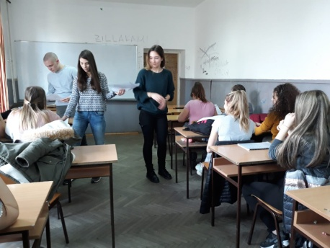
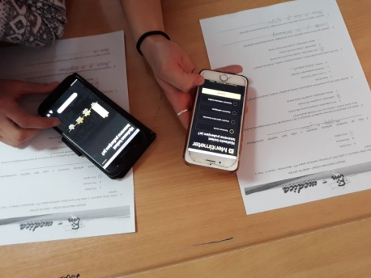
Tinejdžeri i ovisnost
ZAŠTO OVISNOST?
UVIJEK AKTUALNA TEMA
KAKO BISMO UKAZALI NA POSLJEDICE I BOLESTI
KAKO BI UOČILI MOGUĆE PROBLEME
KAKO BI FORMIRALI SVIJEST O ZDRAVOM NAČINU ŽIVOTA
UZ MENTIMETER... SVE JE LAKŠE!
AKTIVNO SLUŠANJE I SUDJELOVANJE PUTEM MOBILNOG TELEFONA
JEDNOSTAVAN PRISTUP PUTEM DIGITALNOG KODA I NEOGRANIČEN BROJ SUDIONIKA
OMOGUĆAVA PRIKUPLJANJE POVRATNIH INFORMACIJA I PROCJENU ZNANJA SUDIONIKA U STVARNOM VREMENU

Slide 11
Zvuk i uho
Zvuk je mehanički val frekvencije od 16 Hz do 20 kHz u rasponu u kojem ga čuje ljudsko uho
Zvuk čujemo jer uho pretvara mehaničke vibracije u električne signale koji idu živcem u mozak
Sluh je jedno od pet tradicionalnih ljudskih osjetila
N A U Č I L I S M O

Slide 12
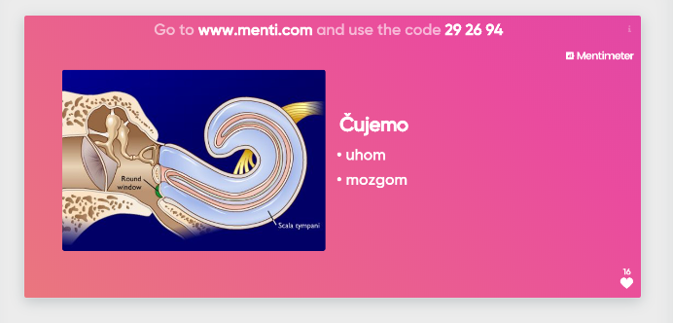
Zvuk i uho – alati i metode
Jeste li znali...
...ako pljesnete dlanovima u podnožju piramide El Castillo u Meksiku, ona će vam uzvratiti melodijom ptičjeg pjeva!
... ako ste često izloženi velikoj buci, veća je opasnost od psihičkih i drugih zdravstvenih problema!
Mentimeter
Ostali alati koje smo koristili
Power Point
jednostavan za korištenje
zabavne i interaktivne prezentacije
inovativno i nezaboravno
Padlet
Animacije
Portal Nikola Tesla
Human Anatomy
Metode i strategije izlaganja
Metoda usmenog izlaganja i razgovora
KWL

Slide 13
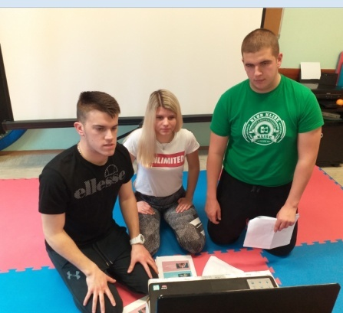

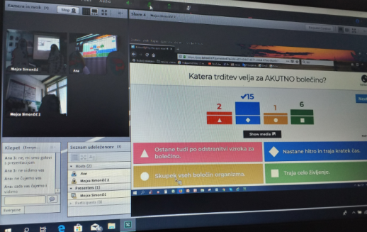
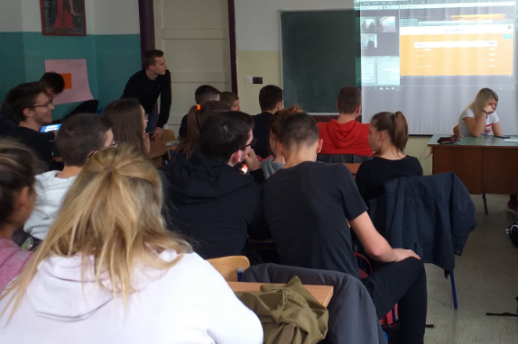
Isto to, ali preko žice... videokonferencijska predavanja
S poda male dvorane u Puli direktno na velike ekrane konferencijske dvorane u Novom mestu
Znanje ne poznaje daljinu
Pula je učila o vitalnim znakovima, a naučeno smo potvrdili i rezultatima kviza
Učenici iz Novog mesta su učili o dobrobiti vježbi
Nismo ostali na tome, neki su i odvježbali
Daljina nije spriječila učenike iz Novog mesta da provjere znanje svojih kolega u Puli

Slide 14
Istraživanje i analiza rezultata
PULA
71% učenika smatra da Mentimeterom usvaja veću količinu znanja u odnosu na ostale aplikacije i metode poučavanja
NOVO MESTO
64% učenika smatra da ovom metodom usvaja veću razinu znanja
BEOGRAD
Učenici su u potpunosti zadovoljni predavanjem putem aplikacije Mentimeter te su izrazili želju za boljom implementacijom online aplikacija u redovnu nastavu
Uglavnom smatraju da ovom metodom usvoje više znanja
SPLIT
Pozitivne strane su povezivanje među školama, zanimljiva metoda i razmjena različitih stavova
Negativne strane su jezične razlike, tehničke poteškoće i veća potreba za pripremom predavanja
67% učenika smatra da su kroz projekt Kreativno učenje putem Mentimetera usvojili više znanja dok kroz klasični PPT 40% učenika smatra da usvajaju manje znanja
Pozitivna strana su kvizovi i igre koje se nalaze u aplikacijama
Negativna strana: uz tablet postane dosadno ukoliko se koristi često i tijekom cijelog sata
Zanimljivo, veća količina podataka usvojena s lakoćom
49% učenika smatra neadekvatnim koristiti vlastite mobilne telefone jer im ostale aplikacije u mobitelu tijekom sata dostavljaju obavijesti što ih dekoncentrira
33% učenika smatra da ih aplikacija potiče da budu aktivniji te se lakše koncentriraju na sadržaj

Slide 15


Zaključak
Na obrazovnom putu učenika cilj je svakako steći znanja i znati ta ista znanja primijeniti kroz život pa neka nam taj put bude kreativan i zanimljiv...
Zašto?
Zato jer je upravo kreativnost najvrjednija kompetencija koja će nam trebati da se snađemo u svijetu budućnosti u kojem neznamo što nas čeka!
I u konačnici ne zaboravite da učenike pokreće znatiželja vođena željom za znanjem, a ne aplikacija!

Slide 16
Literatura
Backović D., Higijena sa zdravstvenim vaspitanjem za prvi ili drugi razred medicinske škole, Zavod za udžbenike, Beograd, 2014
Fink K., Kobilšek V.P. Zdravstvena nega pacienta pri življenjskih aktivnostih. Učbenik za modul zdravstvena nega. Grafenauer, Ljubljana 2012.
Hrupec, D. Fizika u medicini 2, udžbenik. Neodidacta, Zagreb 2014.
Kristoferović Ilić M., Higijena, medicinska ekologija i javno zdravlje, Data status, 2010
Ozana Pope Gajić, Liječenje pokretom, udžbenik kineziterapije za treći razred medicinske škole, Zagreb, 2007.
Web portali za učenje:
https://kahoot.it/
https://prezi.com/dashboard/next/
https://drive.google.com/drive/my-drive
https://www.mentimeter.com/
http://highered.mheducation.com
http://www.eduvizija.hr
www.doctissimo.fr

Slide 17
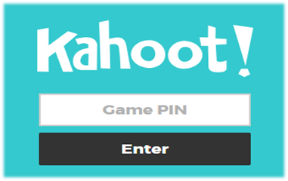
Provjerimo koliko ste zapamtili:
PIN:

